Slide 1
平台基础架构思路
2019

Slide 2
平台业务模块
用户系统
拍卖系统
交易系统
APP接口
官网
管理后台
运营后台
push平台
定时任务
业务监控
行情主推
客服系统
对账系统
营销活动
智能推荐
增值服务
… … … … … … …
功能开发快速演进，业务复杂度上升，维护难度加大
系统稳定性不够满意
手工维护工作多，自动化运维手段不足

Slide 3
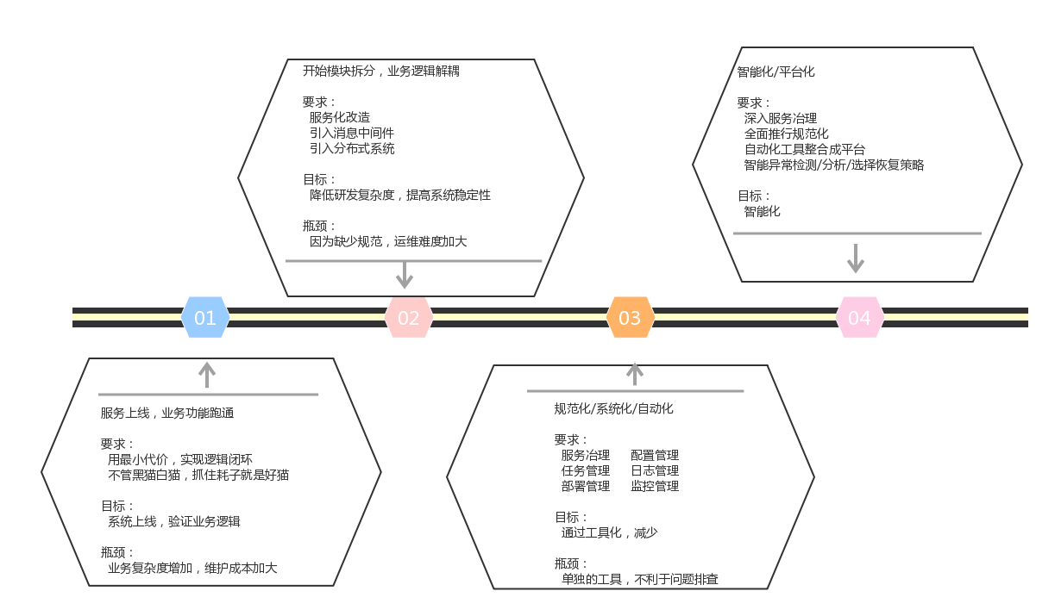
互联网平台演进过程

Slide 4
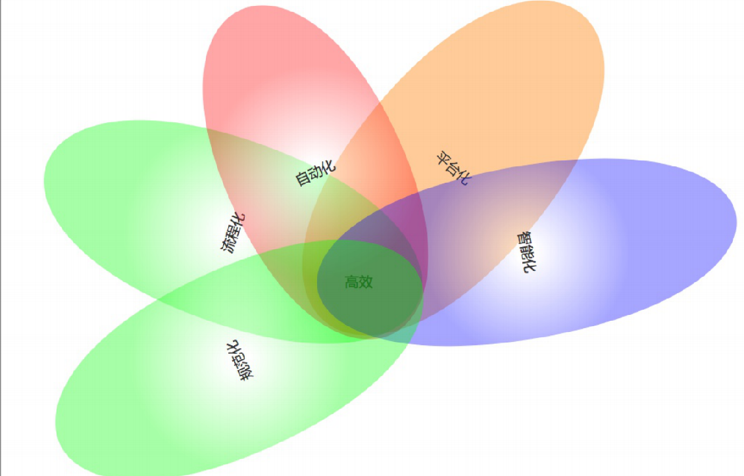
进入新阶段，我们怎么办？
目前先从前三项下手

Slide 5
关键词
微服务化改造
解耦
技术栈
分布式
测试成本
可靠性
降低复杂度
异构
可伸缩性
云平台

Slide 6
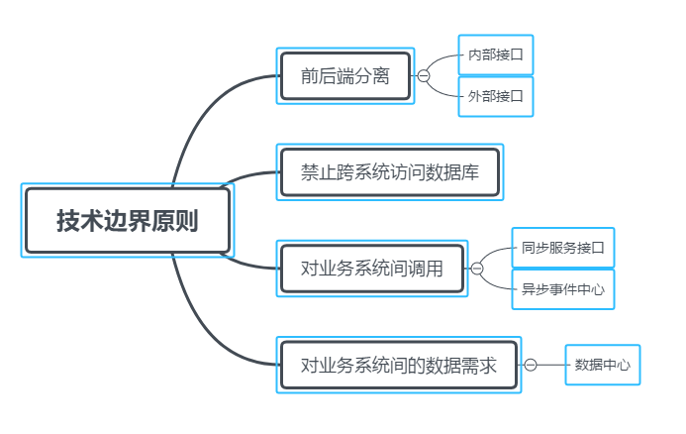
技术边界原则（进行解耦和服务化改造）

Slide 7
服务化技术体系
客户端发版管理
展 示 层
任务调度中心
IOS
Android
H5
WEB
服务治理中心
服务层（业务层）
日志管理中心
服务集群
后台task集群
业务监控中心
配置中心
数据中心
事件中心
部署管理中心
基 础 设 施 层
数据库
缓存
队列
ES
文件系统
测试环境管理

Slide 8
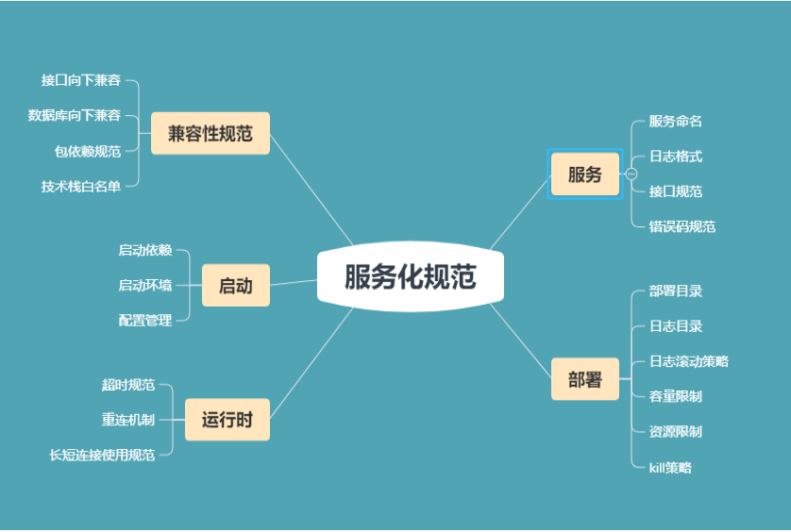
服务化规范

Slide 9
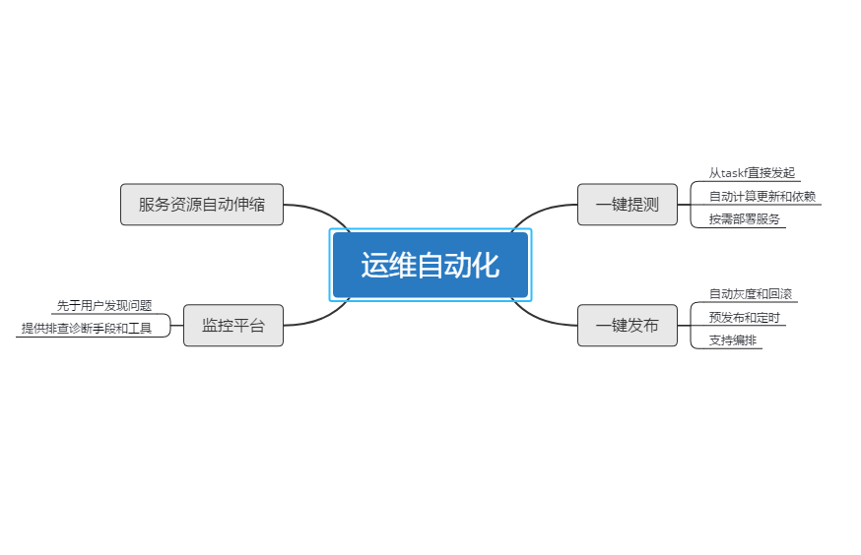
运维自动化

Slide 10
Thanks

